Slide 1
КАК ВЕЛИКАЯ ОТЕЧЕСТВЕННАЯ ВОЙНА КОСНУЛАСЬ МОЕЙ СЕМЬИ
ИЩЕНКО ДАРЬЯ 8 «А»
ШКОЛА №1950
Классный руководитель Васильева Любовь Петровна

Slide 2
Петров Егор Ильич – Гвардии сержант. Кавалер трех орденов Красной Звезды.
Родился 25.12.1925 года умер в 2003 годуВ 1942 году семнадцатилетним мальчишкой убежал на фронт. Был танкистом. Первый орден Красной Звезды получил в возрасте 18 лет, за угнанный с нейтральной полосы из-под носа у немцев танк. К 20 годам был награжден уже тремя орденами.
Младший брат прадедушки Даши Ищенко

Slide 3
Петров Иван Ильич – кадровый морской офицер.
Родился в декабре 1917 года – умер в марте 1975 года.
Ушел на фронт после окончания военной академии, был ранен, после лечения в госпитале вернулся на флот, награжден орденами и медалями. После войны продолжал службу в ВМФ СССР.
Средний брат прадедушки Даши Ищенко

Slide 4
Петров Семен Ильич – Гвардии сержант.
Прадедушка Даши Ищенко.
Родился в феврале 1914 года умер в августе 1997 года.
Был призван в армию в 1939 году. Воевал с белофинами. Служил в Прибалтике в прожекторных войсках ПВО. В 1941 году защищал Москву. Награжден орденами и медалями.

Slide 5
Мурга Владимир Семенович и Мурга (Козловская) Екатерина Ивановна
Прадедушка и прабабушка Даши Ищенко
Мурга Владимир Семенович кадровый военный, танкист. Начал воевать с танкового рейда в Иран. Зимой 1941 года танковую часть перебросили под Москву. Закончил войну в Берлине. Был ранен, в госпитале познакомился с будущей женой Екатериной Ивановной Козловской – старшей операционной сестрой. Вернувшись с фронта продолжил службу в ВС СССР. Закончил службу в звании генерал-майора в 1977 году. Неоднократно награжден орденами и медалями СССР и России.
Прабабушка – Екатерина Ивановна, встретила окончание войны в городе Гюстров, под Берлином, имеет правительственные награды.

Slide 6
Мой прадедушка, Мурга Владимир Семёнович, прошёл всю Великую Отечественную от самой южной точки СССР города Кушки, где он служил будучи еще совсем юным, до самого Берлина. Несмотря на ранения и контузии, он выжил в те страшные годы и скоро ему исполнится девяносто шесть. Я очень горжусь им и рада, что у меня есть возможность расспросить его о тех событиях и получить информацию, что называется, из первоисточника. Кроме того, несмотря на все тяготы жизни, несмотря на войну, ему удалось получить прекрасное образование, он замечательный рассказчик, слушать его можно не то что часами – днями.
Он рассказывал, какое страшное это было время. Партизаны умирали за своих, но ценой жизни передавали важную информацию. Дети и женщины тоже гибли. Общая беда сплотила народ. В ротах жили, как одна семья. Все были на виду друг у друга, все хорошо друг друга знали и могли доверять, надеяться.

Slide 7
Так же мне запомнилось то, как прадедушка говорил о событиях Великой Отечественной войны: «Это было ужасно. Страх в те года вселился в каждую человеческую душу, но вера и надежда была настолько сильна, что мы победили. Ценой жизней многих бравых солдат, моих друзей, чьих - то сыновей, но мы выиграли бой. Мы показали, что это наша страна и наш народ не сдается!»
Но эти истории – не самое главное. Главное, что дед рассказал мне о том, как все было и благодаря ему я понимаю, что у меня есть и осознаю, что самое важное – чтобы было мирное небо над головой.

Slide 8
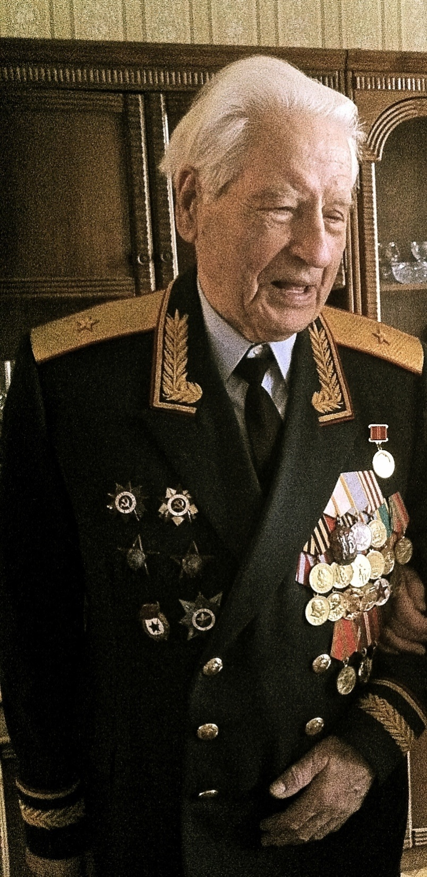
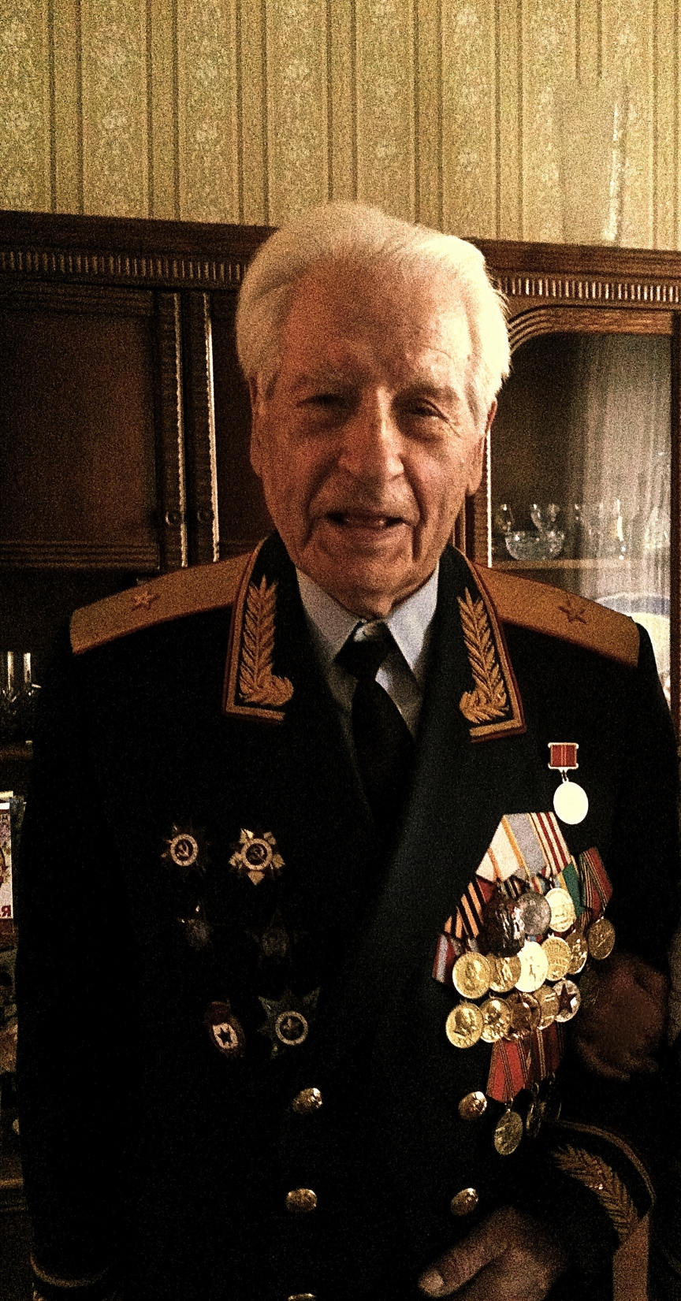
9
Мая
2013 года

Slide 9
